Slide 1
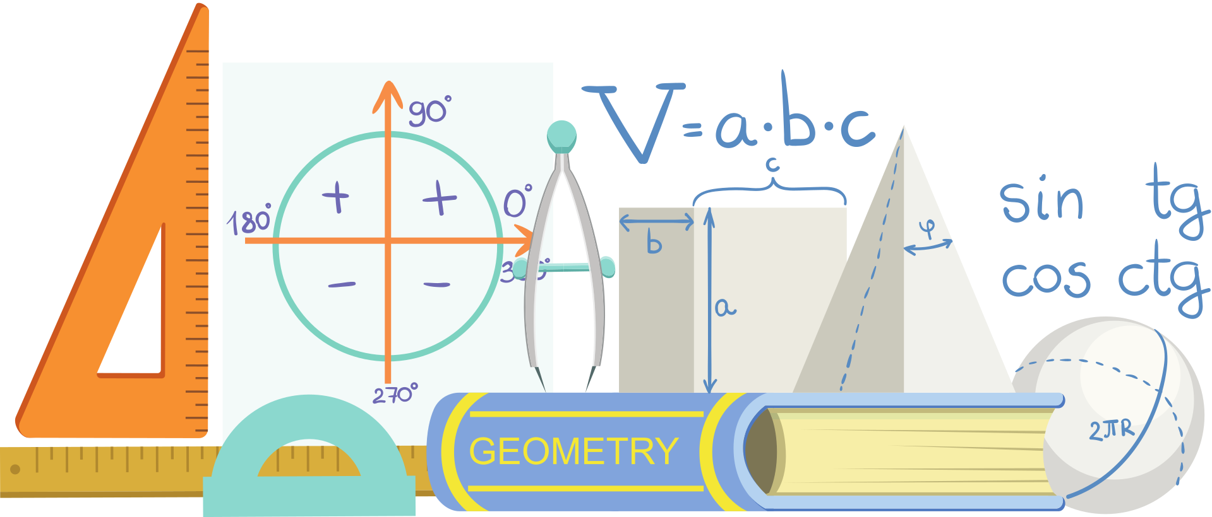

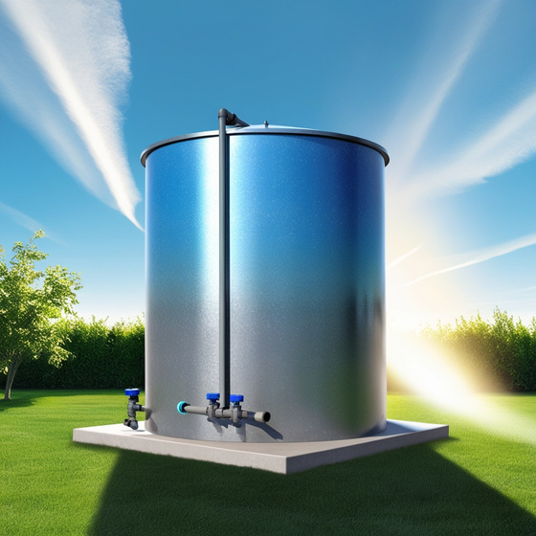



Construyendo un depósito.
CdA GeoFútbolCode
Solución
Servicio de Innovación Educativa JCCM

Slide 2



Solución.
1 m3 = 1000 l.
198.450 l = 198,45 m3
volumen del cilindro:
V= S x h (Superficie de la base por altura).
V [m3] = S [m2] x h [m]
h= V/S = 198,45 /(2 x 3,14 x2) =198,45 / 12,56 = 15,80 m.

